Slide 1

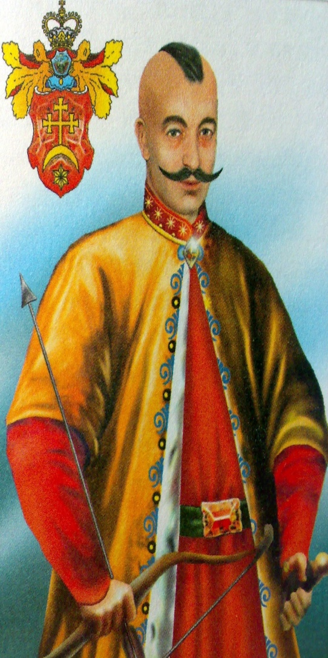
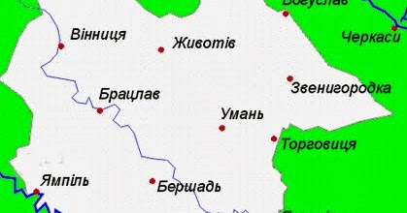
Іва́н Підко́ва — козацький кошовий отаман.
Народився 1533 року на Брацлавщині.
Помер 16 червня
1578року у Львові.
Оксана Коваленко

Slide 2
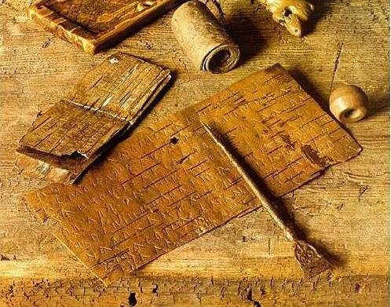

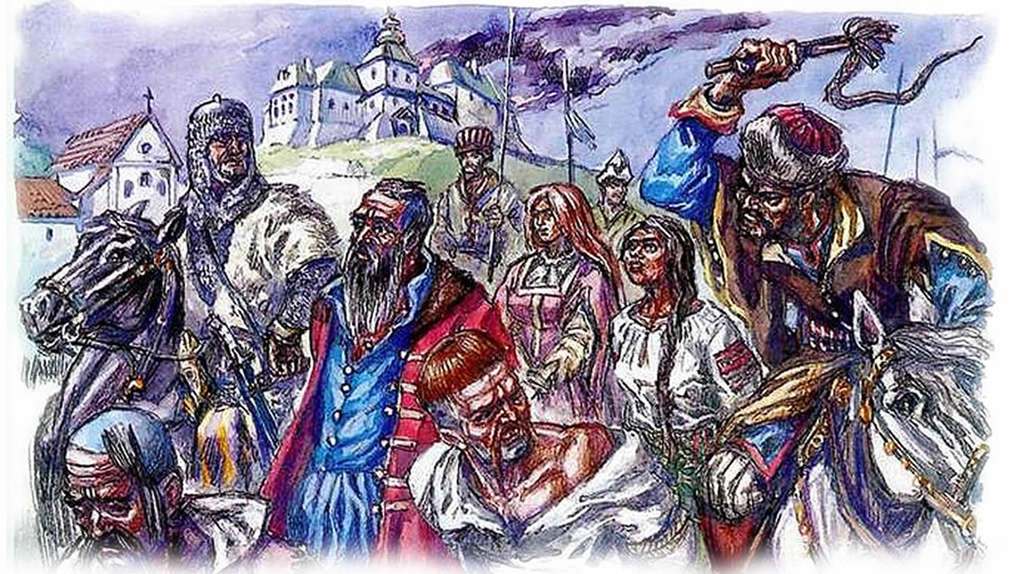
За переказами, немовлям був врятований від татар. Виховувався козаками .

Slide 3
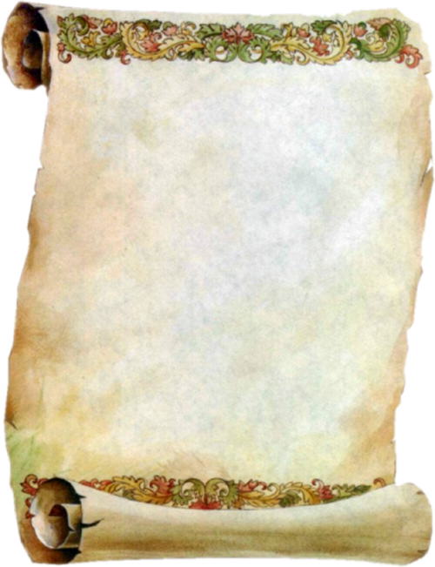
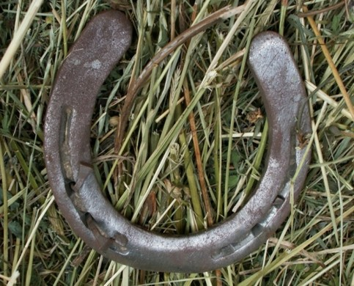
Мав рідкісну фізичну силу і надзвичайний
зріст, запросто ламав руками підкови (за це запорожці прозвали його Підковою).
Міг зупинити віз, запряжений 6 кіньми, ухопивши його за заднє колесо . Волячим рогом пробивав дубові ворота.

Slide 4


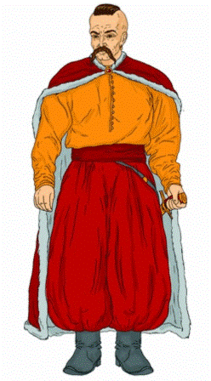

Його зріст був 2 м 29 см.

Slide 5
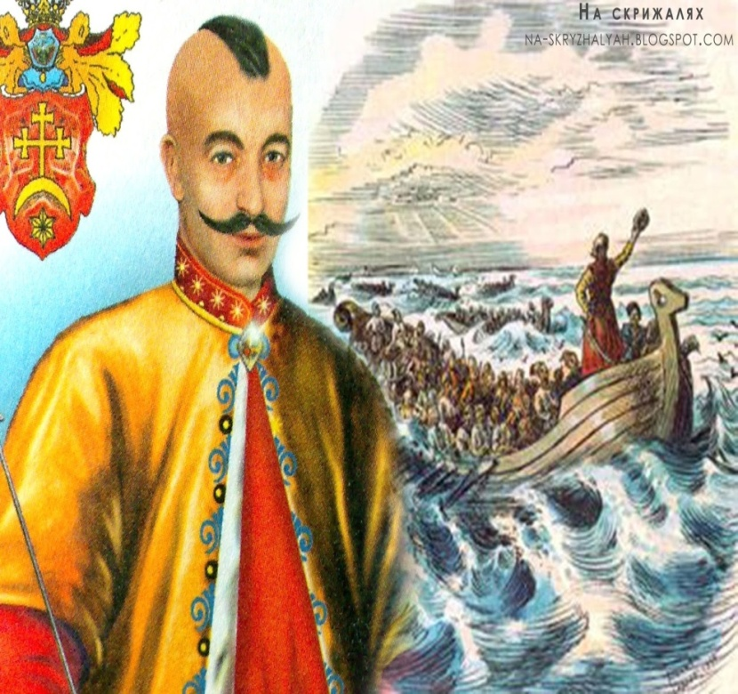
.
Брав участь у морських походах під проводом Самійла Кішки. Пізніше водив козацькі флотилії самостійно і спалював передмістя татарських приморських поселень. Очолювані ним козацькі загони завдали поразок татарам під Очаковом, Кафою.

Slide 6
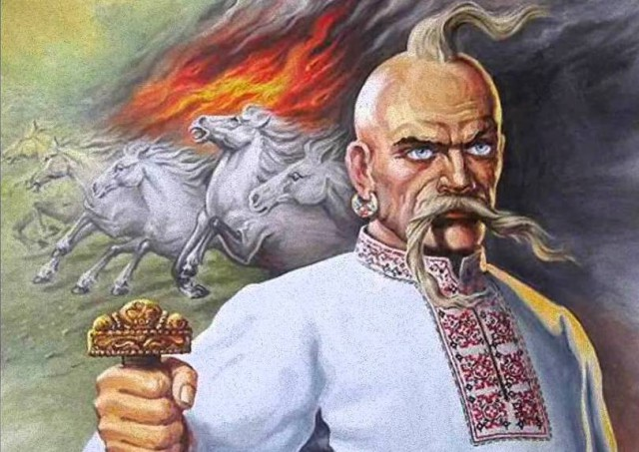
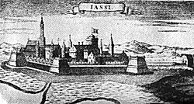
Ясси — колишня столиця Молдовського князівства.
Підкова був проголошений молдовським господарем, Яків Шах із козацьким загоном повернувся на Січ.
На початку листопада 1577 року Іван Підкова при підтримці козацького загону на чолі з гетьманом Яковом Шахом почав боротьбу проти ставленика Османської імперії, молдовського господаря Петра Кривого. Козацьке військо розгромило загони Петра Мірчича, 30 листопада 1577 року визволило Ясси.

Slide 7
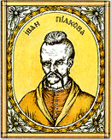
Проти владного Підкови почала виступати частина молдовських бояр. Тож він залишив Молдову й повернувся в Україну, до м. Бара. Тут його підступно схопив польський гетьман Сенявський, відвіз до Варшави й запроторив до в'язниці. Турецький султан не раз вимагав видачі Підкови.
)

Slide 8
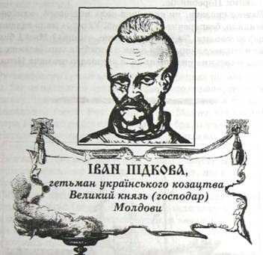
Славне життя і героїчну смерть козацького ватажка народ оспівав у багатьох думах та історичних піснях.
Щоб уникнути конфлікту із сильною Туреччиною, польський король наказав стратити Івана Підкову у Львові.
Це трапилося 16 червня 1578 року .

